Slide 1
برخورد پیش بیارستانی با قربانی مسموم
بابک مهشیدفر
متخصص طب اورژانس
دانشگاه علوم پزشکی ایران

Slide 2
تعریف
زهر ماده ای است که برای آسیب به موجود زنده ساخته شده است.
در مقادیر بالا، هر ماده ای میتواند سمی باشد.

Slide 3
شرایط مورد نیاز برای این که یک ماده تماس یافته غیرسمی در نظر گرفته شود
فقط یک ماده
ماده کاملا شناخته شده
عدم وجود نشانگری مبنی بر قابلیت آسیب
تماس غیر عمدی
معلوم بودن راه تماس
معلوم بودن تقریبی مقدار ماده
فقدان نشانه در طول مدت تحت نظر
دسترسی آسان به مشاوره یا یک مراقب مسوول

Slide 4
پیشگیری
پرهیز از نگهداری مواد غیر خوردنی در محل های نگهداری مواد خوردنی و یا نگهداری سموم در ظروف خالی مواد خوردنی
ذکر تداخلات بالقوه، نام بیمار و دوز مناسب بر روی برچسب های هشدار و بروشورهای فرآورده هایی که قابلیت سمیت دارند

Slide 5
ارزیابی و مداخلات اولیه
ایمنی فردی شامل BSI
فعال کردن ICS؟
ارزیابی وضعیت هوشیاری
  آرام سازی به روش مناسب
احتمال ترومای فیزیکی؟
  مراقبت از ستون مهره ها
ارزیابی ABC
وضعیت recovery

Slide 6
ارزیابی بیشتر
قابل اعتماد بودن شرح حال
  احتمال خودکشی؟
  احتمال قتل؟
ارزیابی محیط
پوست
بو
اطلاعات بیشتر
  بروشور

Slide 7
سم زدایی اولیه
دستگاه تنفس
  بیرون کشیدن از محیط مسموم
  هوای آزاد
  اکسیژن

Slide 8
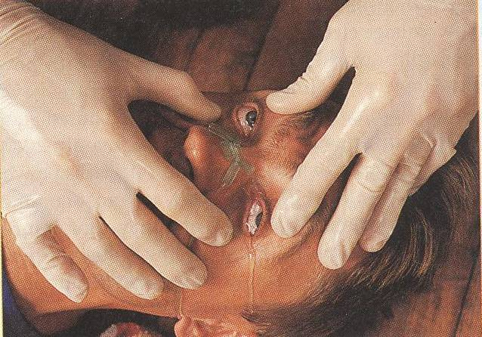
سم زدایی اولیه
چشم
  شستشو حتی در طول انتقال
  پرهیز از تلاش در باز کردن پلک ها درصورت سوختگی آنها

Slide 9
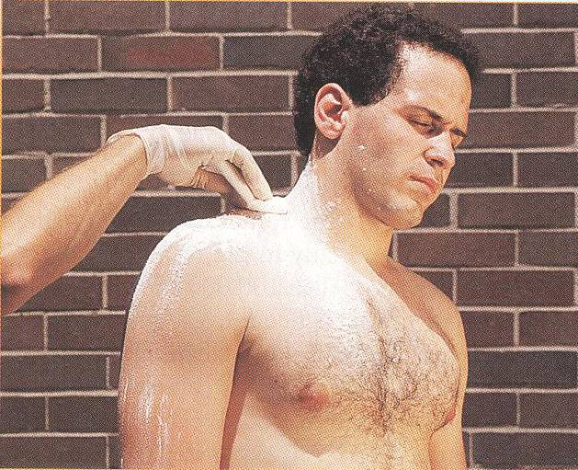
سم زدایی اولیه
پوست
  زدودن مواد شیمیایی خشک مانند آهک با برس یا پارچه خشک و تمیز پیش از شستشو با آب (20-15 دقیقه)
  شستشوی مواد شیمیایی مایع با آب (20-15 دقیقه)
  تخریب بیشتر بافتی در صورت استفاده از یخ

Slide 10
سم زدایی اولیه
پوست
  خنک کردن ماده سوزاننده نیمه جامد یا مایع مانند قیر، گریس یا روغن، با آب یا سالین
    پرهیز از تلاش برای پاک کردن مواد
  پاره کردن یا تخلیه کردن تاول ها
    آلودگی و اتلاف مایع
  قیچی کردن اطراف لباس چسبیده به بدن و پرهیز از تلاش در جداسازی لباس چسبیده

Slide 11
سم زدایی اولیه
پوست
  پانسمان با گاز استریل آغشته به سالین
  پرهیز از انواع پمادها، لوسیون یا مواد ضدعفونی کننده
    حفظ حرارت
    مشکل کردن محاسبه سطح و عمق سوختگی
  جدا کردن انگشتان سوخته از هم به وسیله (پانسمان حجیم) گاز استریل

Slide 12
سم زدایی اولیه
دستگاه گوارش
  شستشوی دهان
  القای استفراغ
    در برخورد پیش بیمارستانی توصیه نمی شود.
    احتمال ایجاد عوارضی چون آسپیراسیون، استفراغ های مداوم غیر قابل کنترل و نهایتا سندرم های Mallory-Weiss (پارگی مخاط مری) یا Boerhaave (پارگی تمام ضخامت مری)
    زغال فعال؟

Slide 13
موارد منع القای استفراغ
ماده خورده شده قابلیت تشنج زایی یا ایجاد تغییر وضعیت هوشیاری داشته باشد
بیمار کاملا هوشیار و بیدار نباشد
ماده خورده شده فرار باشد که قابلیت آسپیراسیون دارد
ماده خورده شده سوزاننده (مانند اسید یا قلیا) باشد

Slide 14
پادزهرهای قابل استفاده
اکسیژن خالص
  گازهای سمی
کیت مسمومیت با سیانید
  آمیل نیتریت و نیتریت سدیم
  هیدروکسی کوبالامین و تیوسولفات سدیم
دکستروز
  خوراکی (عسل، آب پرتقال حاوی شکر) یا وریدی

Slide 15
پادزهرهای قابل استفاده
بیکربنات سدیم
  مسمومیت با بلوک کننده های کانال های سدیمی
آتروپین
  عوامل کولینرژیک
نالوکسان
  آپنه یا دپرسیون شدید تنفسی، تشخیص؟
  وریدی، زیر جلدی، عضلانی یا داخل تراشه
پادزهر ضد مار، عقرب،عنکبوت، جانوران دریایی، ...؟

Slide 16
گزش ها و گزیدگی ها

Slide 17
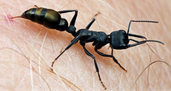
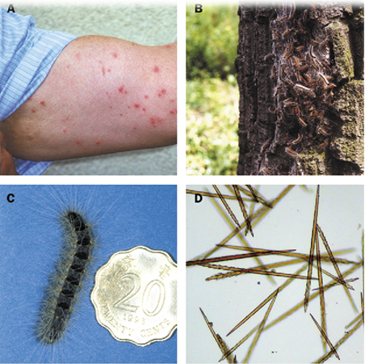
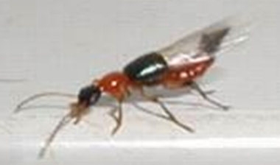
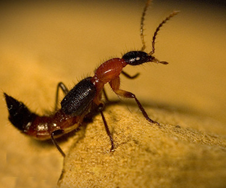
بندپایان مهم از نظر بالینی

Slide 18
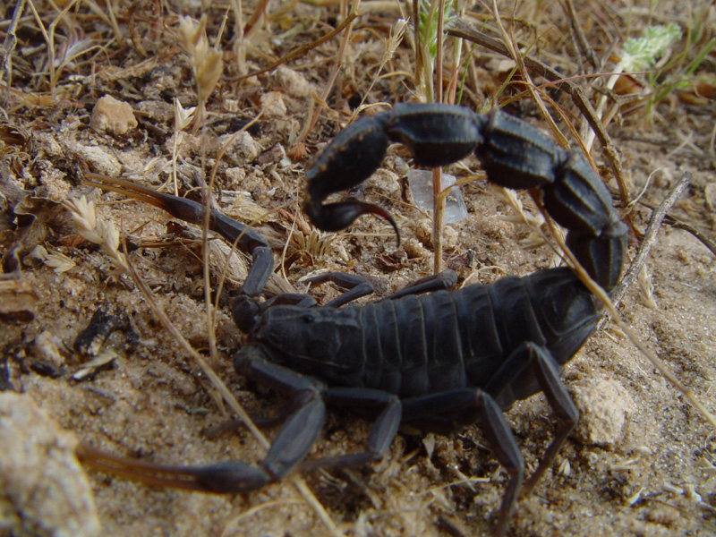
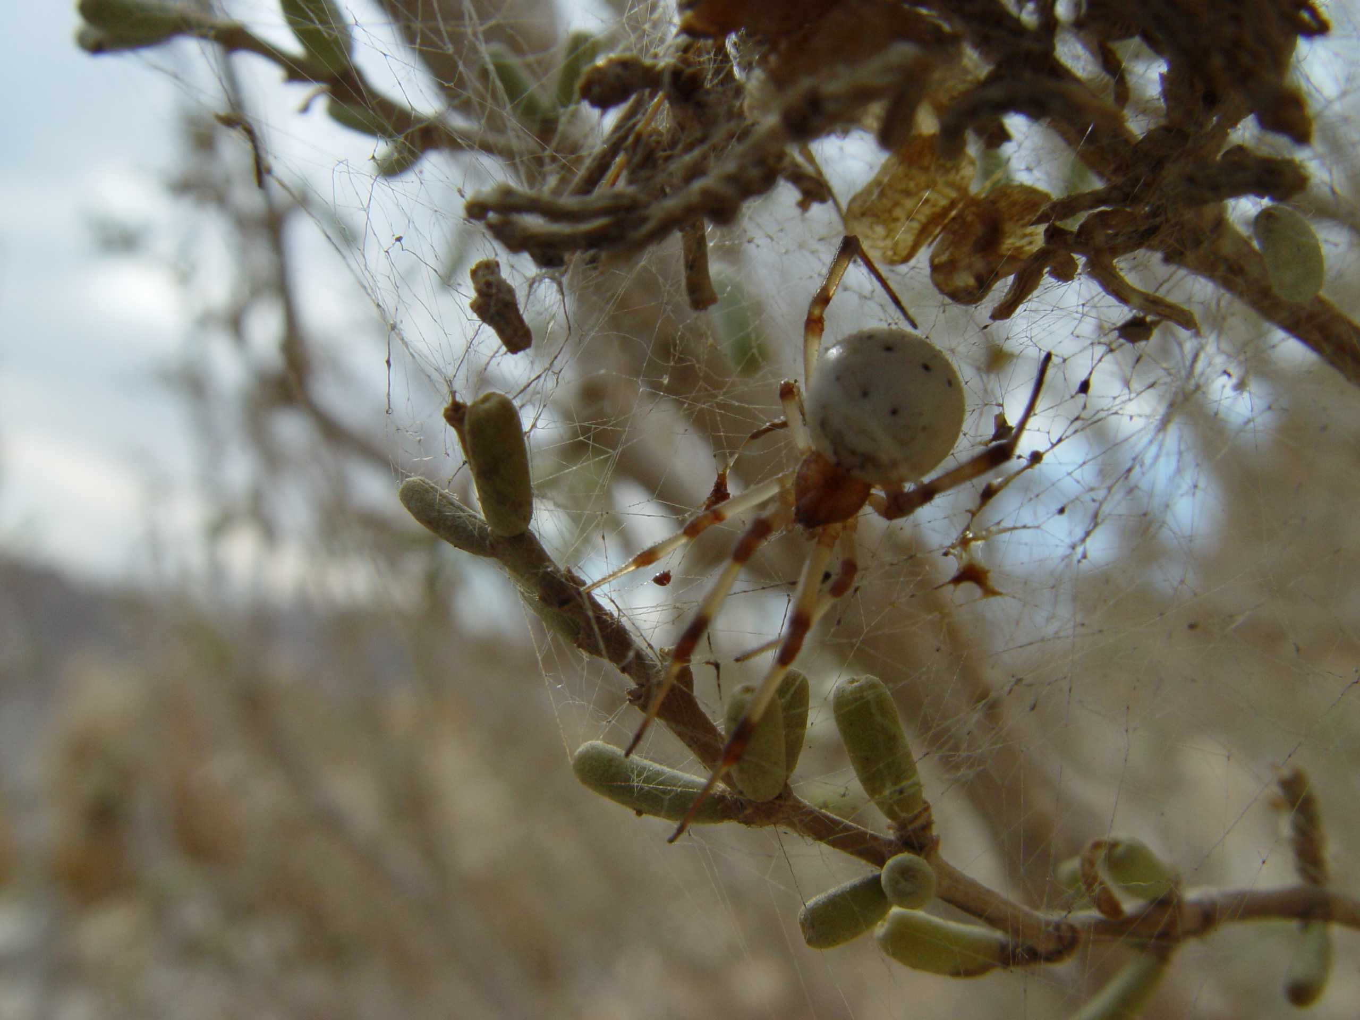
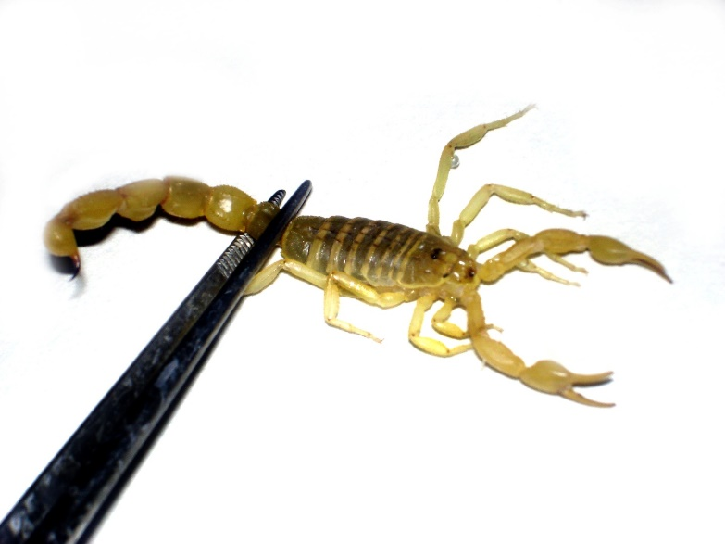
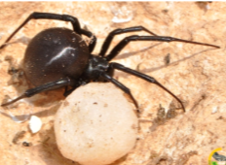
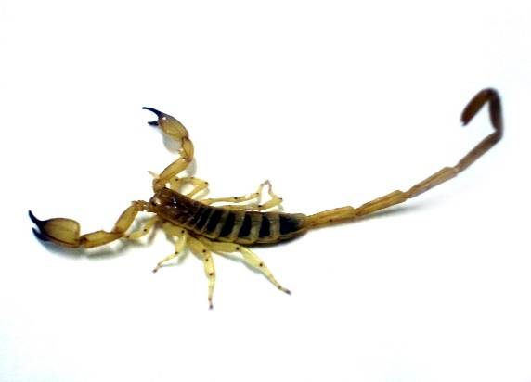
عنکبوتیان

Slide 19
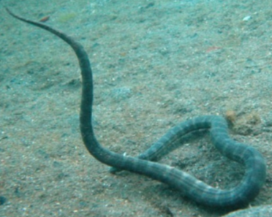
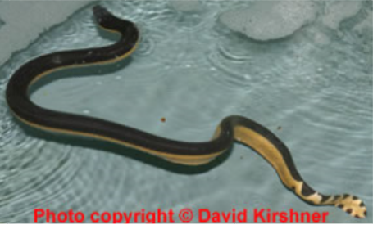
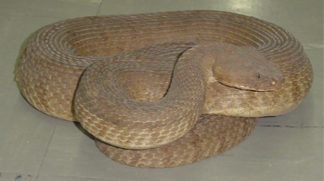
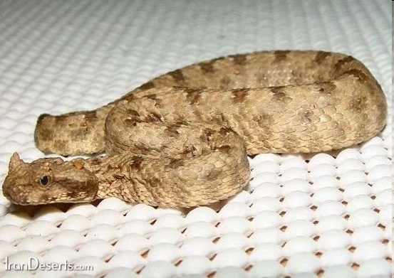
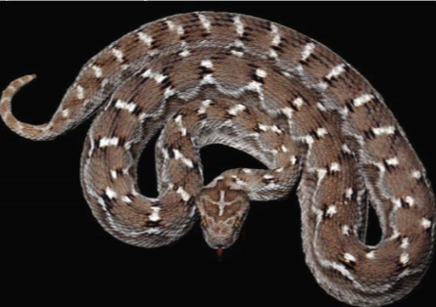
مارها

Slide 20
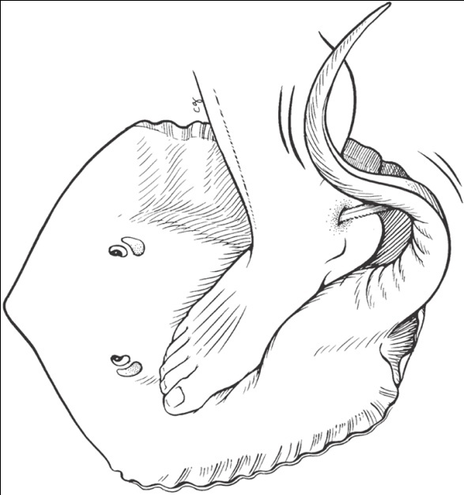

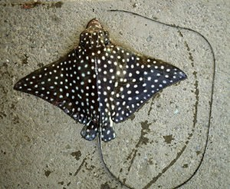
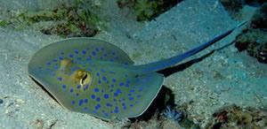
Rays

Slide 21
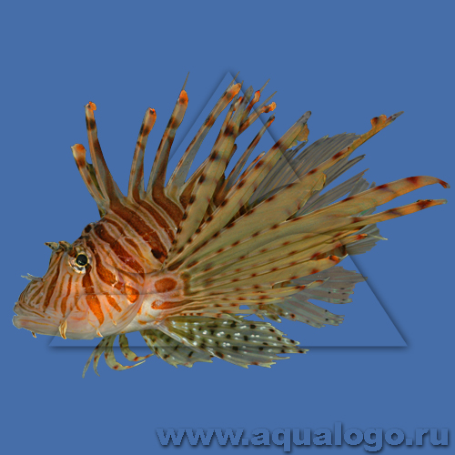
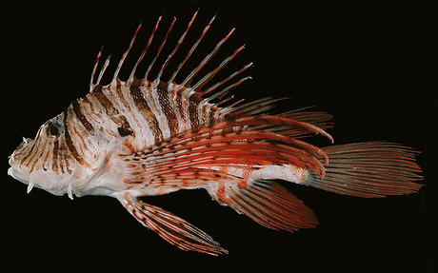
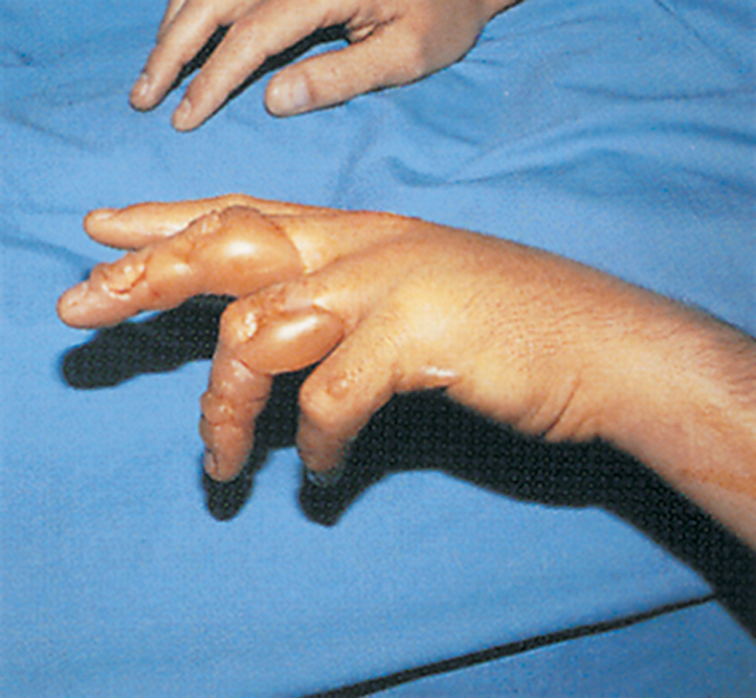
Pterois russelii

Slide 22
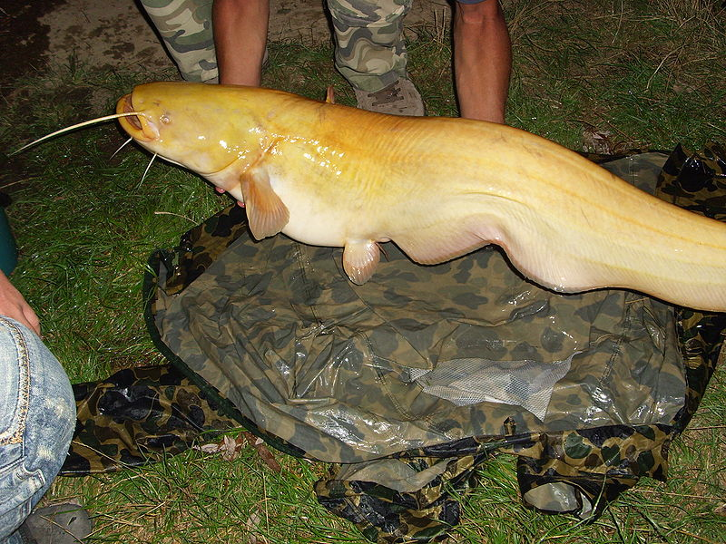
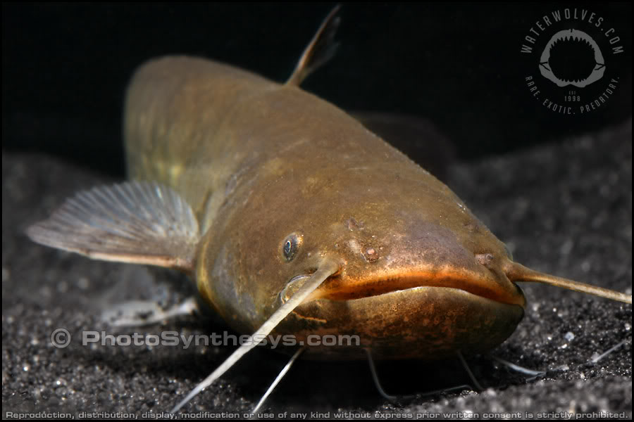
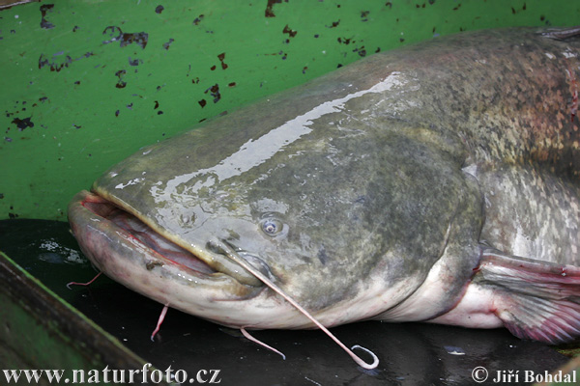
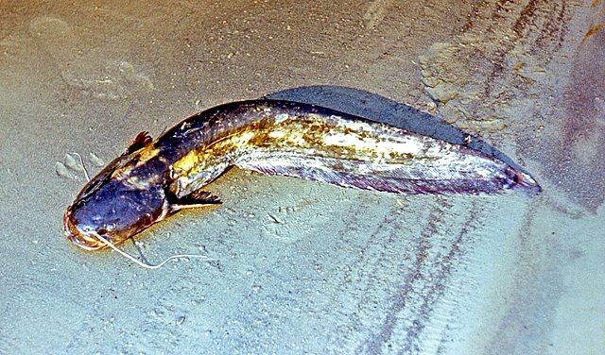
Silurus glanis
(Wels catfish)

Slide 23
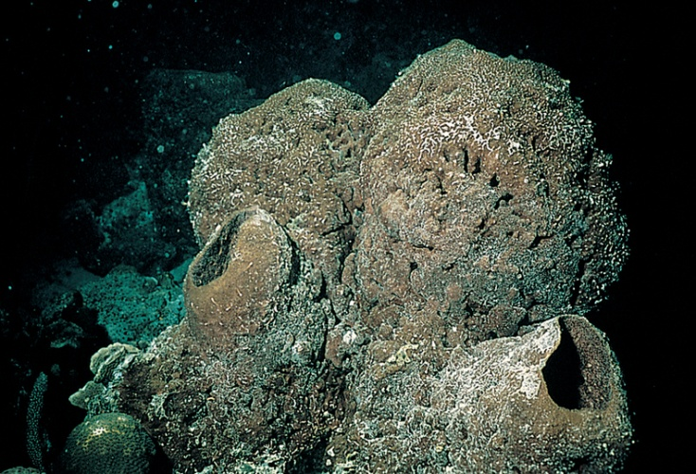
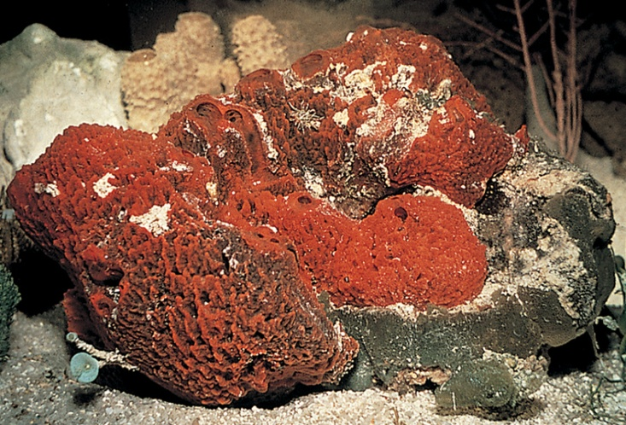
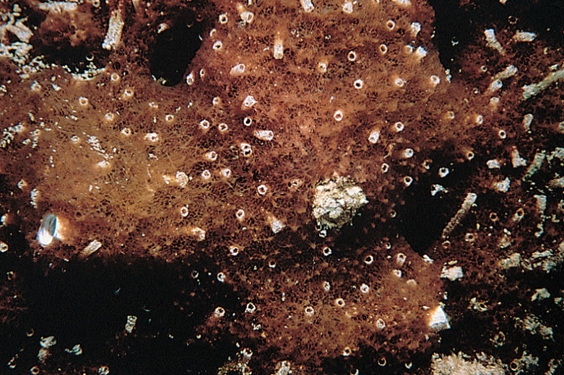
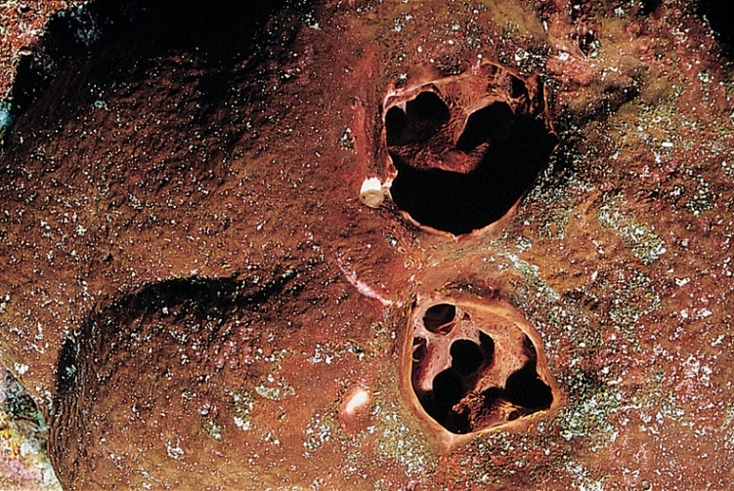
Sponges

Slide 24
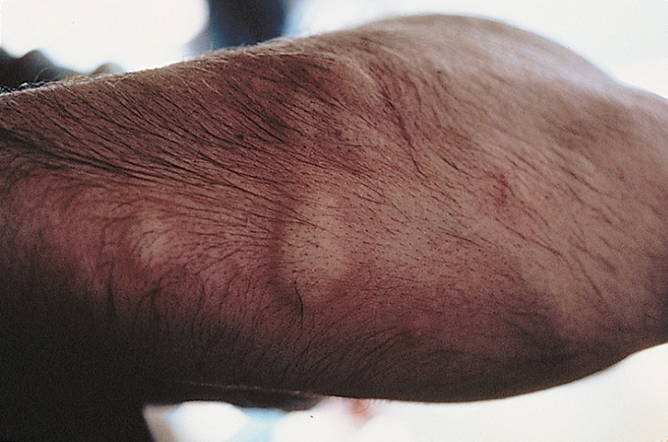
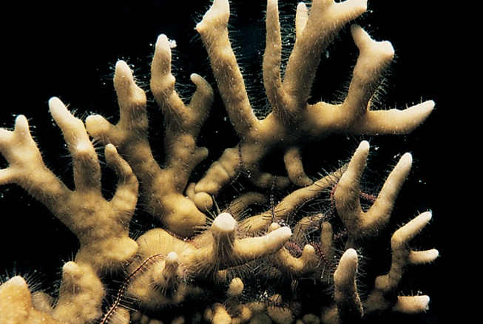
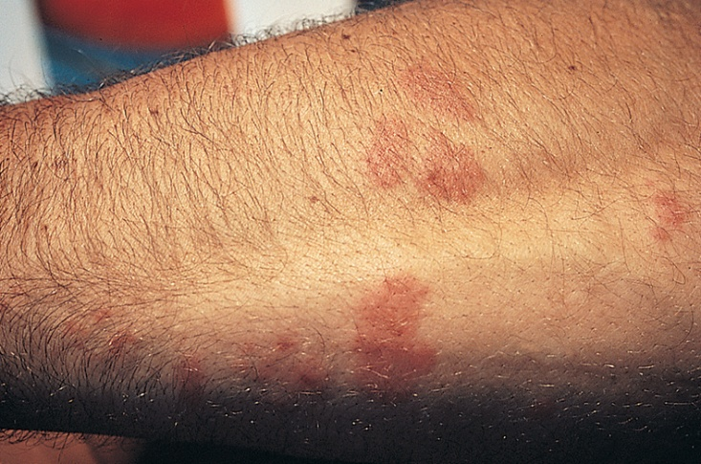
Fire Coral

Slide 25
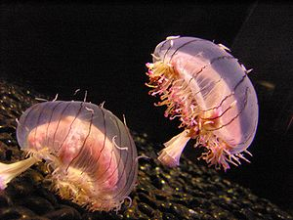
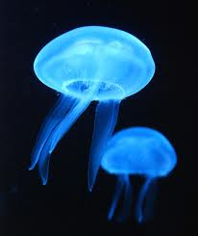
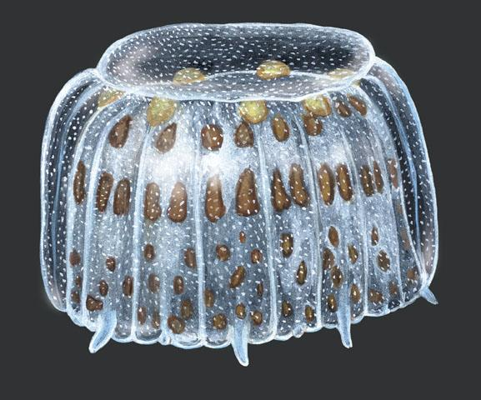
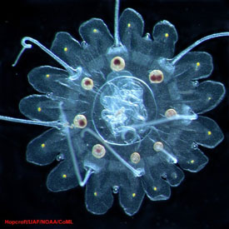
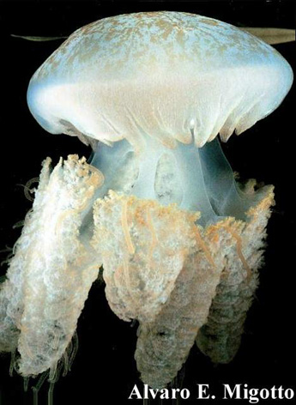
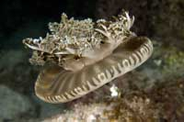
عروس دریایی

Slide 26
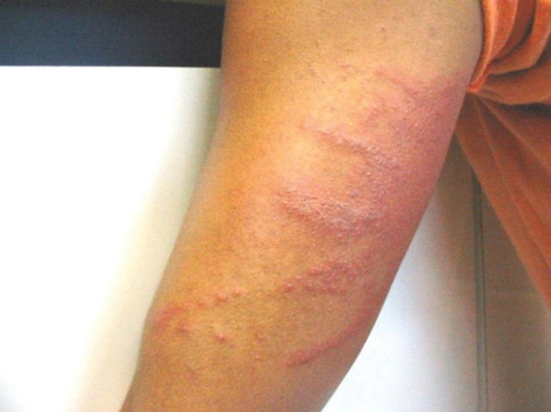
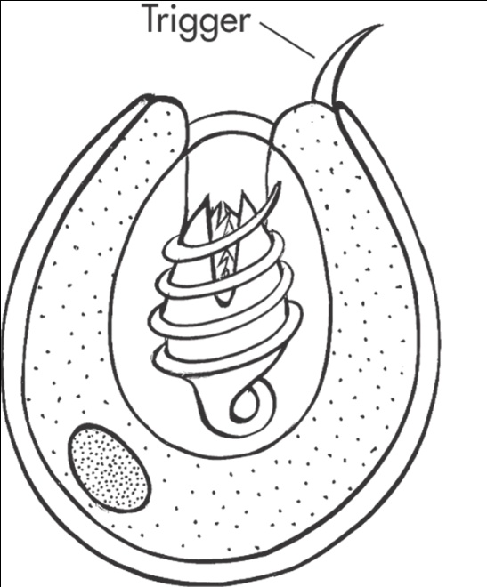
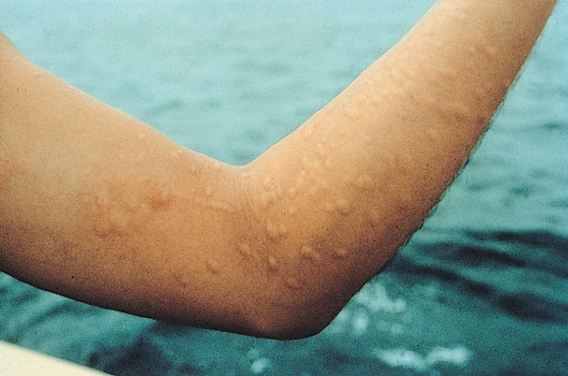
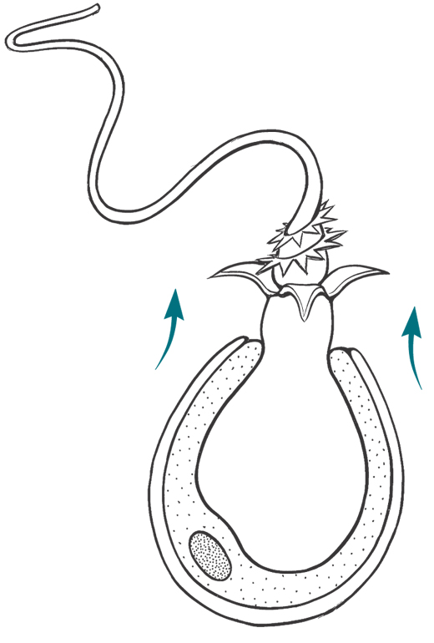
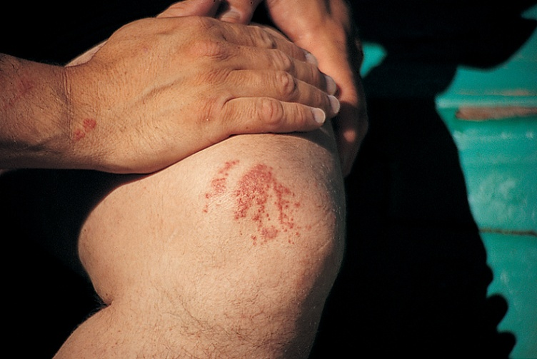
Nematocyst

Slide 27
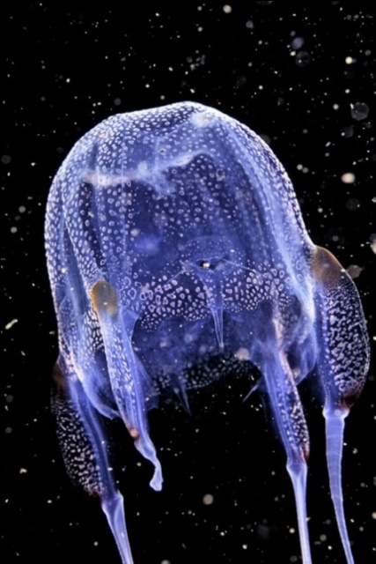
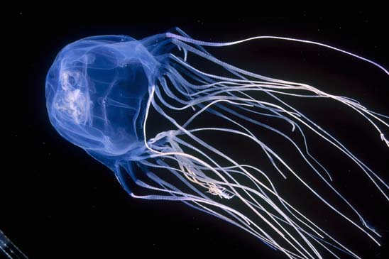
Box-Jellyfish

Slide 28
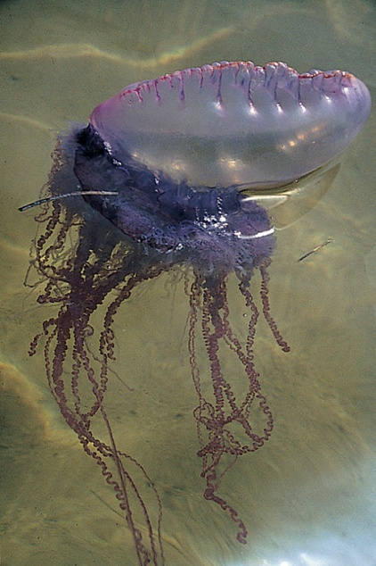
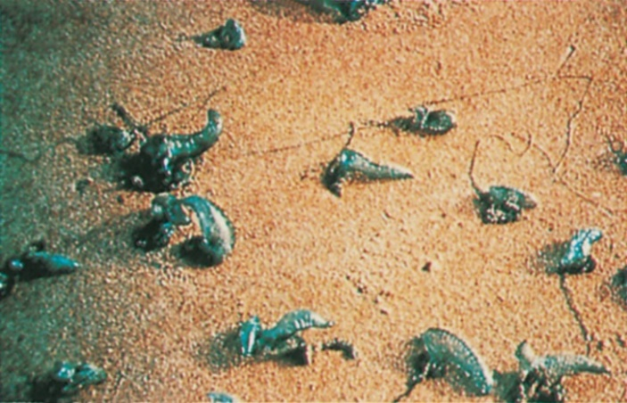
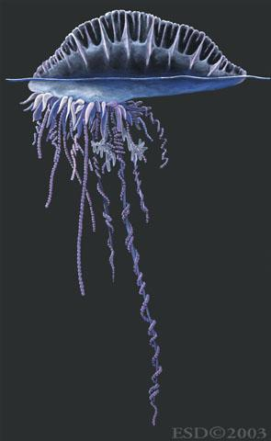
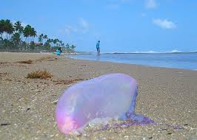
Physalia physalis

Slide 29








خارتنان

Slide 30




Gastropoda

Slide 31
اصول اولیه و درمان حمایتی
پیشگیری از آسیب بیشتر
  درآوردن سریع از آب
    خطرات غرق شدن، بیماری برداشته شدن فشار، امبولی هوا، ترومای فیزیکی و ...
  آرام کردن و اطمینان دادن به قربانی
پایدارسازی ABC، مدیریت نروتوکسیسیته و غرق شدگی، کنترل خونریزی خارجی
  بستن تورنیکه پروگزیمال به محل آسیب در صورت خونریزی شدید ناشی از آسیب عروقی
    باز کردن متناوب هر 30-45 دقیقه

Slide 32


تظاهرات سیستمیک و
واکنش های آنافیلاکتیک
میزبان حساس
BLS و اپی نفرین

Slide 33
اصول اولیه و درمان حمایتی
در آوردن حلقه و جواهرات از اندام گزیده شده
بی حرکت سازی اندام با استفاده از آتل یا آویز گردن بالاتر از سطح قلب (هم سطح قلب برای مارگزیدگی)
  بی حرکت سازی فشاری (بانداژ کرپ) برای گزش نروتوکسیک جدی (مانند کبرا، کرگدن مار، مارهای دریایی و حلزون های مخروطی)

Slide 34

بی حرکت سازی فشاری (بانداژ کرپ)

Slide 35
اصول اولیه و درمان حمایتی
پرهیز از درمان های اتلاف کننده وقت و آسیب رسان
انتقال هر چه سریع تر به نزدیک ترین مرکز درمانی بدون کوچک ترین حرکت قربانی (حتی انقباض عضلانی)
شناسایی جانور مسوول و در صورت امکان آوردن آن جهت شناسایی

Slide 36
مدیریت موضع آسیب
بیرون کشیدن خارهای شکسته با فورسپس در صورت امکان
پرهیز از دستکاری، برش یا مالش زخم، له کردن خار یا کشیدن جسم خارجی بزرگ مانند خار سفره ماهی
برداشتن بقایای تحریک کننده با چسب نواری، یک لایه نازک سیمان لاستیکی یا ماسک صورت
جدا کردن همه pedicellariae توتیا با کف ریش و سپس خودتراش

Slide 37


درآوردن نیش
بندپایان
پرز رتیل
نماتوسیست ها

Slide 38
مدیریت موضع آسیب
شستشوی هرچه سریع تر زخم با آب و صابون [بتادین سبز رقیق شده (1%)] بدون ایجاد فشار و مالش
استفاده متناوب از یخ (به جز مار گزیدگی یا آسیب ناشی از جانوران دریایی)
غوطه ورسازی اندام مبتلا (جانوران دریایی) در آب داغ غیر تاول زای قابل تحمل (حداکثر 45°^{C}) به مدت 20-15 دقیقه؛ تکرار فقط درصورت تاثیر و عود پس از خارج کردن (تا 4 بار)

Slide 39
مدیریت موضع آسیب
کیسه یخ و تجویز موضعی جوش شیرین (baking soda) خیس خورده برای آسیب ناشی از Caterpillar و Paederus
قرار دادن پیاز تازه داخل زخم ناشی از خار سفره ماهی
خیساندن نواحی تحریک شده با اسفنج یا fire coral با اسید استیک رقیق (5%) بمدت 30-10 دقیقه 4-3 بار در روز؛ ایزوپروپیل الکل 70-40% به عنوان انتخاب دوم
استروید موضعی

Slide 40
مدیریت موضع آسیب
پرهیز از شستشوی محل آغشته به tentacleهای عروس دریایی با سرکه و یا آب؛ احتمال تخلیه سلول های شلیک نشده
شستشوی محل آغشته به tentacleهای عروس دریایی جعبه ای با مقادیر فراوان سرکه (اسید استیک 5%) برای حداقل 30 ثانیه یاAluminum sulfate درصورت در دسترس نبودن سرکه؛ پرهیز از ایزوپروپیل الکل

Slide 41



Slide 42
درمان های سیستمیک
ضد درد
  استامینوفن و مخدر
  پرهیز از آسپیرین و NSAIDs در صورت گزش افعی
  انتونوکس برای آسیب ناشی از جانوران دریایی
کنترل خارش شدید با آنتی هیستامین

Slide 43
نبایدها
تورنیکه
باند کشی (گارو)
بریدن یا سوزاندن زخم
آمپوتاسیون انگشت گزیده شده
ساکشن با دهان یا وسایل (حتی پیشرفته)
استفاده از یخ (کرایوتراپی) برای مار گزیدگی یا آسیب ناشی از خانواده عقرب ماهی
ریختن یا تزریق ترکیبات شیمیایی در محل گزش
استفاده از درمان های محلی (گیاهی) و یا اجزای جانور مسوول روی محل گزش
استفاده از شوک الکتریکی، الکل، آسپیرین، مواد محرک، محصولات گیاهی تهوع آور، و یا خوردن بخش هایی از بدن جانور مسوول
فعالیت عضلانی توسط اندام گاز گرفته
استفاده از آرام بخش ها در خارج از بیمارستان در صورت خطر نروتوکسیسیته

Slide 44

؟

